Slide 1

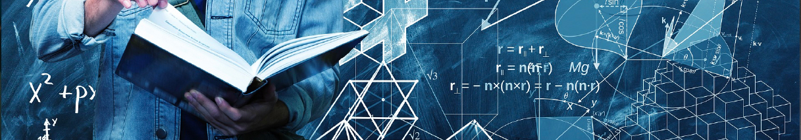
Equations aux dérivées partielles Mini projet par groupe
CHOUKROUN Julien
GOURDON Jessica

Slide 2
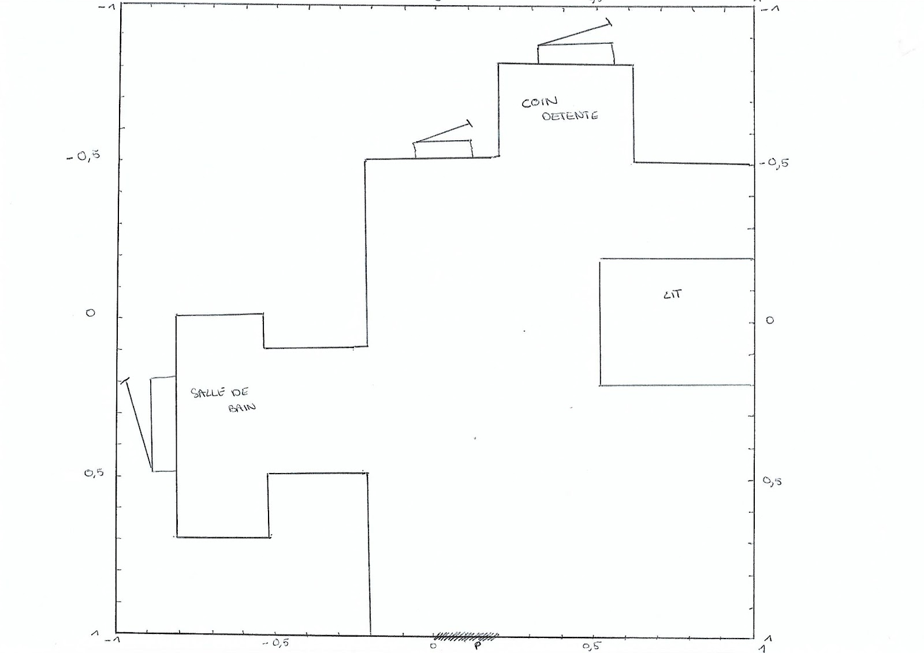
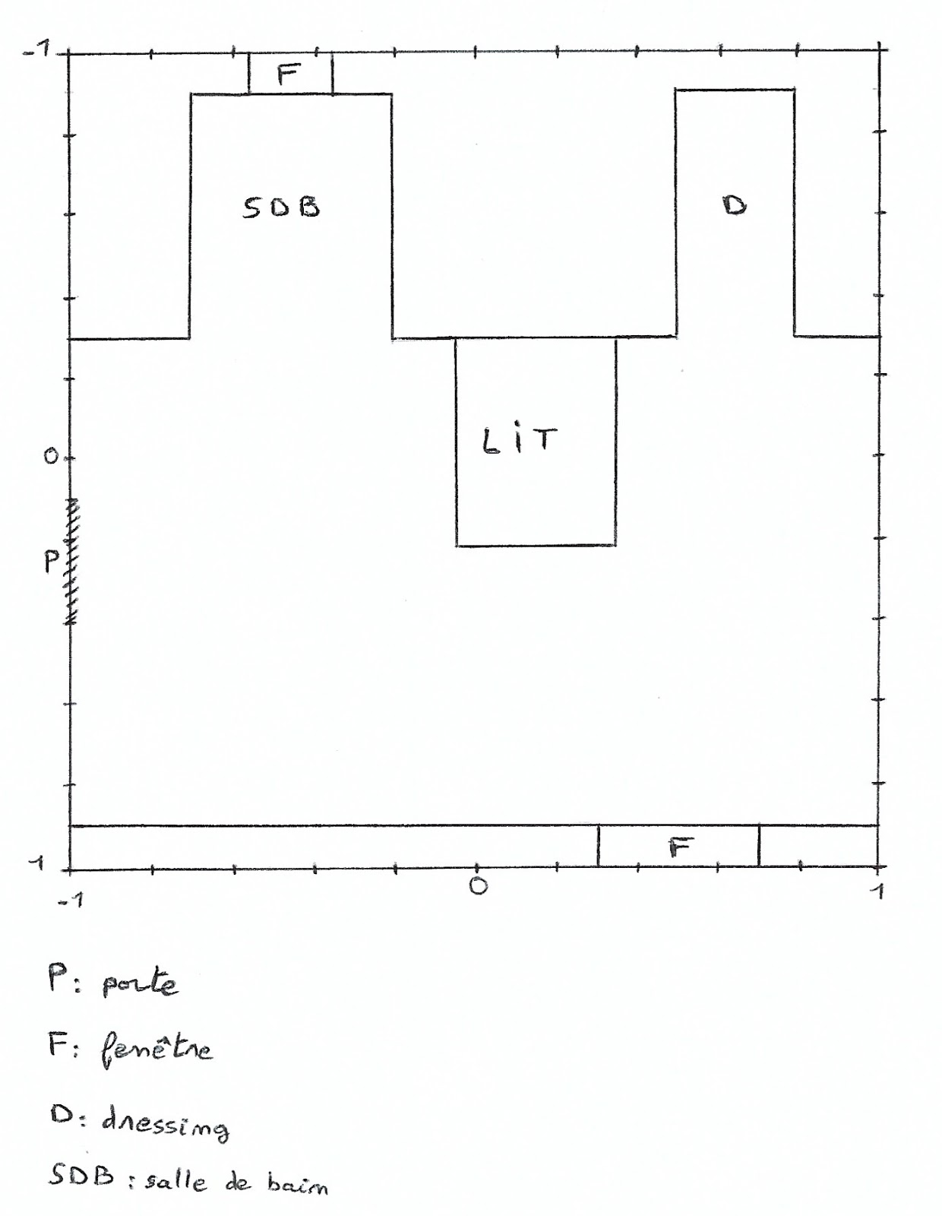
Présentation des chambres
Croquis de la 1e chambre:
Suite parentale avec une pièce principale, une salle de bain et un dressing
Croquis de la 2e chambre:
Une pièce principale avec une salle de bain reliée par une arche et un coin détente

Slide 3
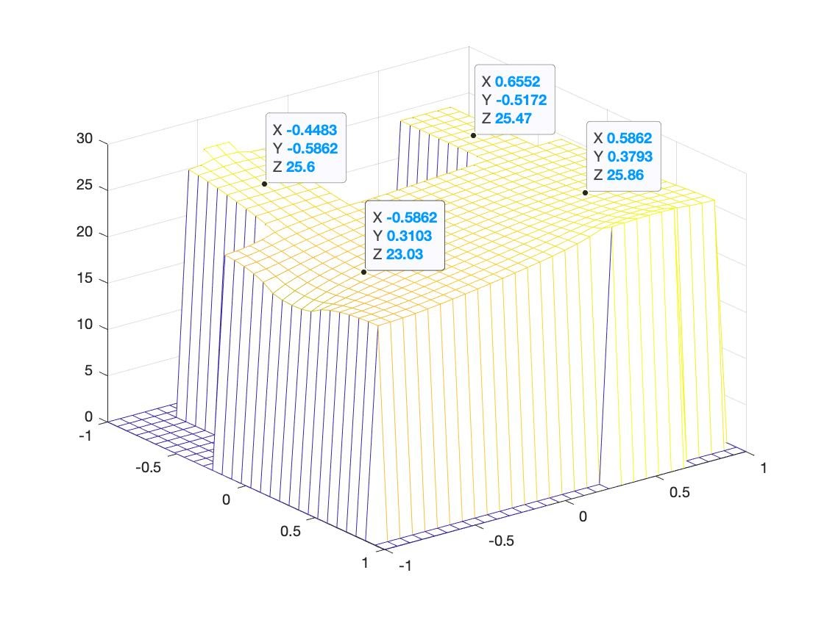
Simulation statique de la chaleur
Situation : en été avec une température extérieure de 28°C , la porte à 20°C sans chauffage
Température moyenne dans la 1e chambre : 24.8°C

Slide 4
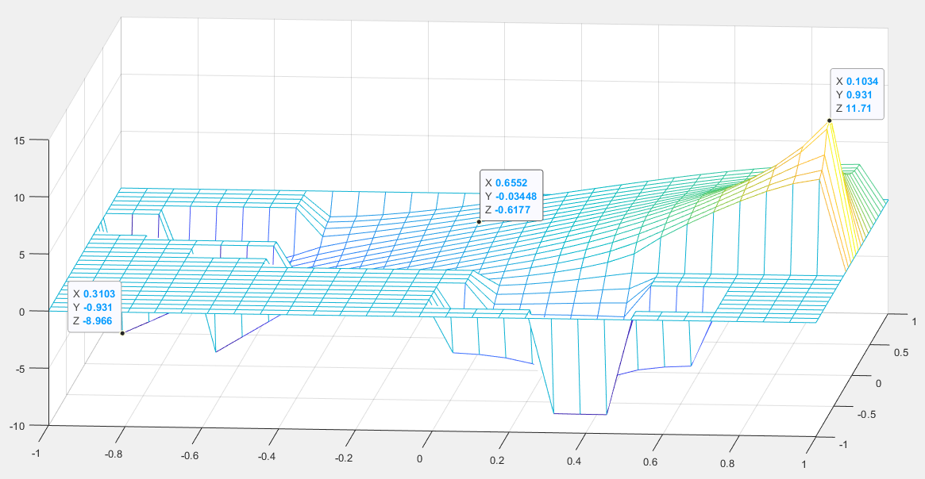
Simulation statique de la chaleur
Situation : en hiver avec une température extérieure de -10°C , la porte à 15°C sans chauffage
Température moyenne dans la 2e chambre : -0,39°C

Slide 5
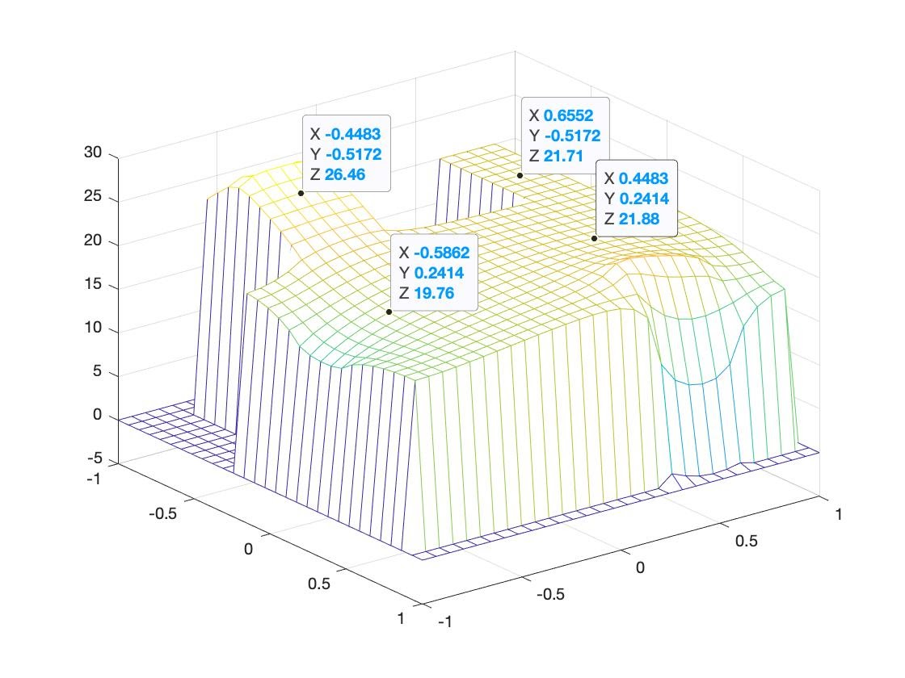
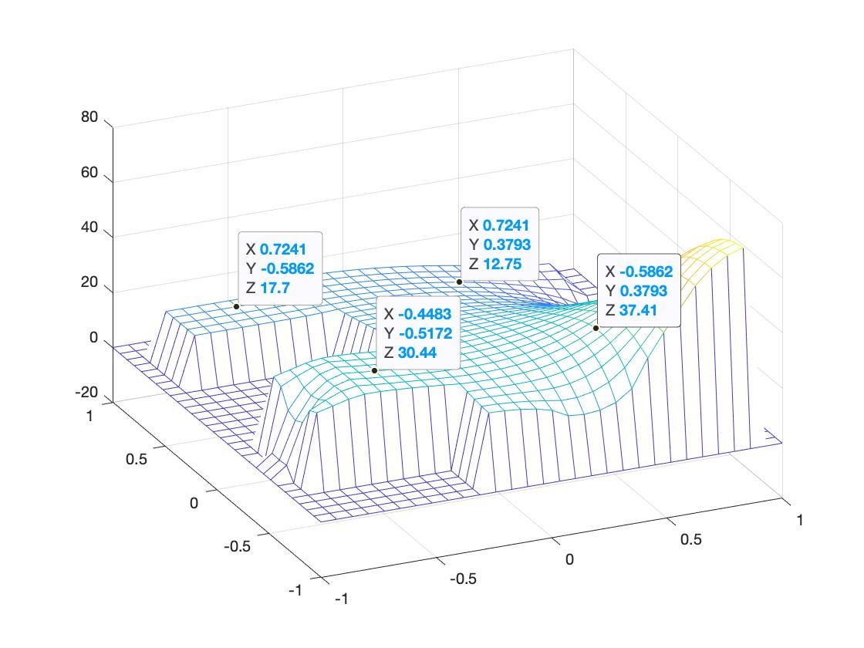
Simulation statique de la chaleur
Situation : en hiver avec une température extérieure de -10°C , la porte à 15°C dans la 1e chambre avec un chauffage d’une puissance à 481
Simulation avec un placement de chauffage optimal
Température moyenne à 21.02°C
Simulation avec un placement de chauffage non adapté
Température moyenne à 24.83°C

Slide 6
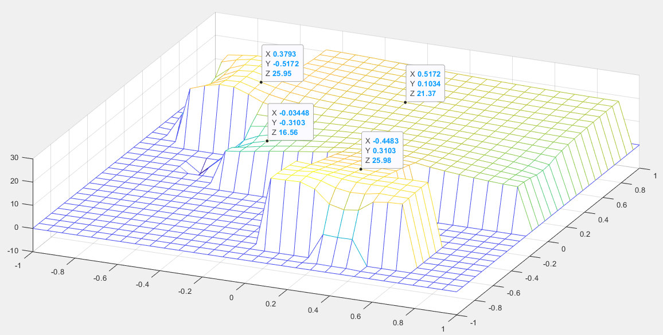
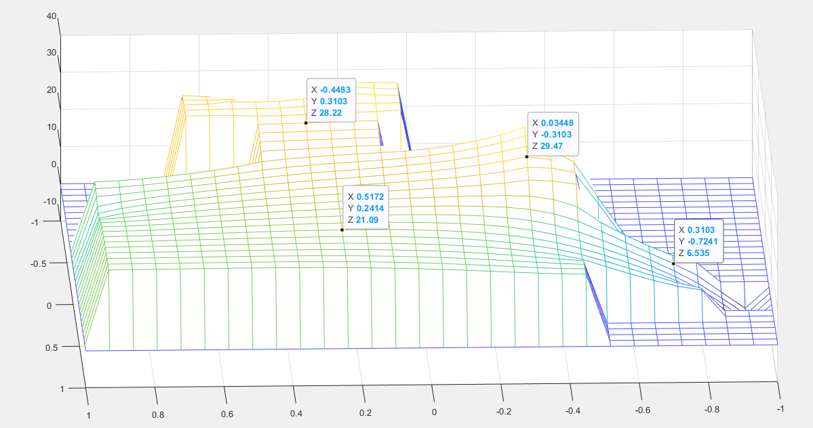
Simulation statique de la chaleur
Situation : en hiver avec une température extérieure de -10°C , la porte à 15°C dans la 2e chambre avec un chauffage d’une puissance à 430
Simulation avec un placement de chauffage optimal
Température moyenne à 21.11°C
Simulation avec un placement de chauffage non adapté
Température moyenne à 20.97°C

Slide 7
Simulation instationnaire de la chaleur
Situation : en hiver avec une température extérieure de -10°C , la porte à 15°C dans la 2e chambre avec un chauffage d’une puissance à 430
Méthode | CFL | Température stationnaire | Température après seuil | Valeur du compteur après seuil
Explicite | 0.1 | 21.1112 | 21 | 9441
Explicite | 0.24 | 21.1112 | 21 | 3932
Explicite | 0.25 | 21.1112 | DIVERGENT | DIVERGENT
Implicite | 0.24 | 21.1112 | 21.0001 | 3938
Implicite | 0.5 | 21.1112 | 21.0002 | 1892
Implicite | 1.2 | 21.1112 | 21.0004 | 790
Plus on augmente le CFL, plus le résultat souhaité est atteint rapidement
Plus on augmente le CFL, moins les résultats sont précis
Avec un CFL identique, le schéma explicite est plus rapide et plus précis que l’implicite

Slide 8
Simulation instationnaire de la chaleur
Situation : en été avec une température extérieure de 35°C , la porte à 20°C dans la 1e chambre avec un chauffage d’une puissance à -184
Test | Méthode d’Euler | cfl | Temps (secondes) | Température moyenne (°C)
Été | Explicite | 0.1 | 69.778008 | 21.9998
Été | Explicite | 0.24 | 30.391581 | 21.9996
Été | Explicite | 0.25 | Diverge | Diverge
Été | Implicite | 0.1 | 93.42 | 21.9998
Été | Implicite | 0.5 | 16.07 | 21.9983
Été | Implicite | 1 | 8.17 | 21.9983
Les simulations en été confirment les observations sur celles en hiver
Vitesse d’exécution plus rapide pour les simulations en été

